Slide 1
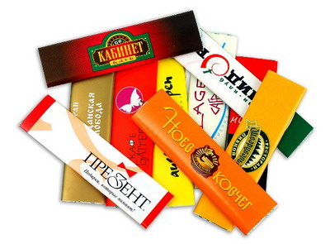
Жевать или не жевать?
Авторы: Спирина А., Питерова М., Игонина Д.

Slide 2
Цель: изучить влияние
жевательной резинки на
организм человека.

Slide 3
Задачи:
Ознакомиться с историей жевательной резинки.
2. Изучить состав жевательной резинки.
3. Изучить положительное и отрицательное воздействие жевательной
резинки на организм человека.
Познакомиться с рекомендациями медицинских работников.
Провести анкетирование учащихся.
Познакомить учителей, учащихся и их родителей с результатами исследования.

Slide 4
Гипотеза:
Частое и нерациональное использование
жевательной резинки негативно отражается
на здоровье человека.

Slide 5
СОДЕРЖАНИЕ
История жевательной резинки.
Состав жевательной резинки.
Положительные и отрицательные стороны жевательной резинки.
Советы любителям жевательной резинки.
Результаты анкетирования.
Результаты исследования.
Вывод.

Slide 6
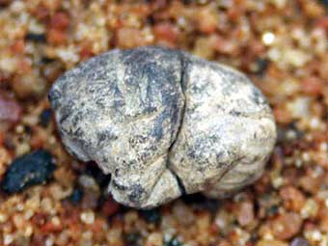
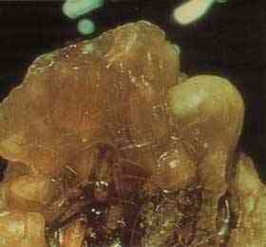
История возникновения
жевательной резинки
В Северной Европе найдены куски доисторической смолы с отпечатками человеческих зубов. Их датируют VII-II тысячелетиями до нашей эры.

Slide 7
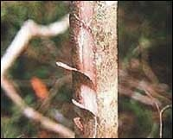
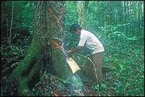
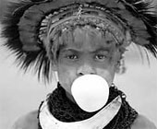
Древние греки жевали смолу дерева мастики
Индейцы жевали застывший сок деревьев

Slide 8
Первая коммерческая жевательная резинка стала изготавливаться с 23 сентября 1848 года Джоном Б. Куртисом и его братом в штате Мэн.
"State of Maine Pure Spruce Gum" — что-то вроде "Чистая еловая резинка из штата Мэн".

Slide 9
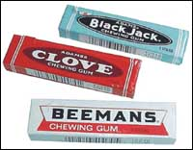
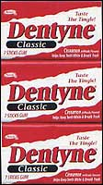
1871 г. – первая приправленная жевательная резинка «Черный Джек»
В середине XX в. Франк Каннинг разрабатывал и внедрял так называемую «зубную резину» - «Dentyne»(т.е. защищающую зубы).

Slide 10
Состав жевательной резинки
жевательная основа (20-30%), представленная различными смолами и парафином, которые позволяют резинкам легко размягчаться при температуре полости рта;
подсластители (60%) - глюкоза или пищевой сахар, либо сахарозаменители;
- вкусовые добавки;
- стабилизаторы состава (как правило, глицерин);
- ароматизаторы;
- эмульгаторы;
- красители.

Slide 11
Многие жевательные резинки содержат
АСПАРТАМ
Аспартам в 200 раз слаще сахара. В результате превращений в организме вырабатывается яд, действующий на нервную и сосудистую системы.

Slide 12
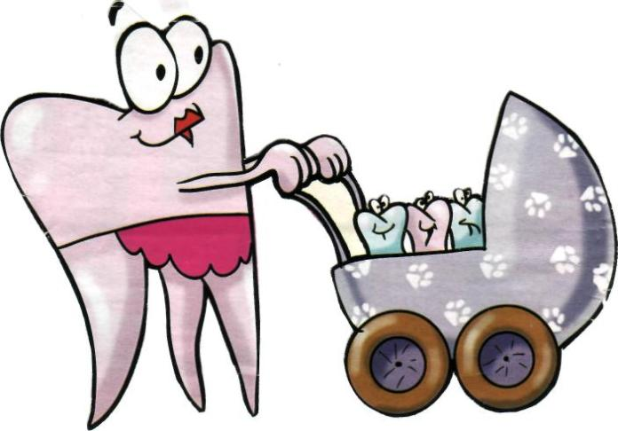
Наши зубки не детки, они не любят конфетки

Slide 13
Мы исследовали 33 жевательные резинки на наличие в них вредных пищевых добавок.

Slide 14
Опасные добавки:
Орбит Лимонный
Эклипс Лимон айс
Эклипс Черри айс

Slide 15
Подозрительные добавки:
26 из 33

Slide 16
Ракообразующие добавки
Дирол клубничная поляна
Дирол черешня
Орбит для детей с кальцием
Орбит тропический

Slide 17
Добавки вызывающие аллергию
Орбит профессионал

Slide 18
Добавки повышающие холестерин
Орбит Аква

Slide 19
Остерегаться следует не только добавок, присутствующих в жвачках, но и других компонентов, входящих в их состав:
Заменители сахара сорбит, ксилит, маннит, мальтит могут вызвать понос, боль в животе, метеоризм.
Ароматизаторы, полученные из корицы могут вызвать язвы в полости рта.
Масла из надувающихся жевательных резинок типа «баббл гам» могут вызвать воспаления кожи вокруг рта (периоральный дерматит).

Slide 20
Сахара, содержащиеся в некоторых видах жвачки, могут вызвать кариес.
Лакрица (солодка), содержащаяся в некоторых жвачках, может вызвать повышенное давление и опасное уменьшения количества калия в крови.
Получается, что среди изученных нами жевательных резинок нет ни одной, которую можно бы жевать без опасения за свое здоровье.

Slide 21
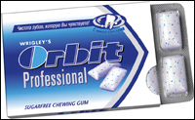
Полезные свойства жевательной резинки
Освежает дыхание
Очищает зубы от остатков пищи

Slide 22
Ускоряется и процесс переваривания
только что съеденного.

Slide 23
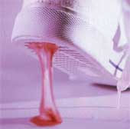
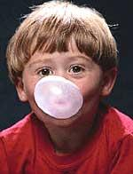
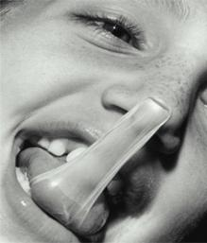
Негативное влияние жевательной резинки
Собирает
и разносит
микробы
Пачкает
одежду
и обувь
Нарушает
прикус
у детей

Slide 24
Способствует развитию гастрита
и язвы желудка
Заглатывание жвачки может привести
к непроходимости кишечника
Сахаросодержащие жевательные резинки
являются инициатором кариеса
Вызывает привыкание
Может вызывать аллергические реакции

Slide 25
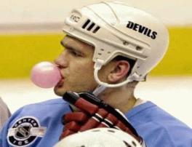
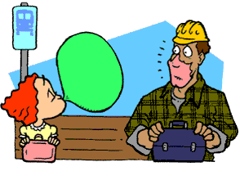
Употребление жвачки уместно не во всех ситуациях, иначе вы можете оказаться некультурным человеком.

Slide 26
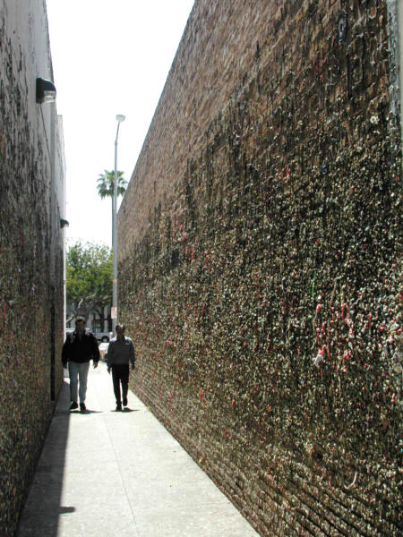
В городке Сан Луис Обиспо (штат Калифорния) к решению этой проблемы подошли кардинально: в городе создана мемориальная «Аллея Жвачки».

Slide 27
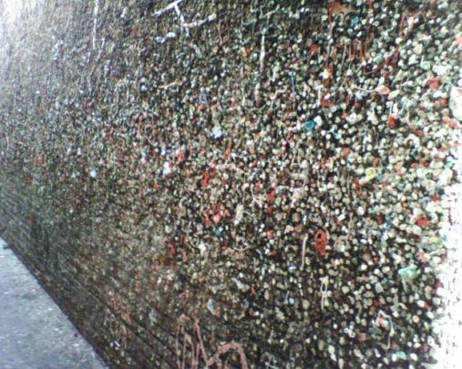
На стену старого кирпичного дома, стоящего на этой улице, налепляли жвачку несколько поколений прохожих. Теперь эта стена является одним из способов привлечения туристов.

Slide 28
Советы медиков
«ВЗРОСЛЫМ»
- Перед едой можно пожевать не более 5 минут;
После обеда или перекусов в течение дня можно жевать резинку не более 15 минут;
«ДЕТЯМ»
- Употреблять ее можно примерно с 4 лет и только белую;
- Давайте "жвачку" только после обеда и полдника и не более чем на 15 минут - иначе привычка жевать закрепится;
Не давайте "жвачку" перед едой: у ребенка может пропасть аппетит и испортиться желудок;
«Жвачку" ни в коем случае нельзя проглатывать, она может попасть в дыхательное горло, или вызвать непроходимость кишечника.

Slide 29
Советы любителям жевательной резинки
Жевательная резинка не должна содержать сахар.
Используемая жевательная резинка должна быть произведена известной фирмой, положительно зарекомендовавшей себя на рынке и строго следящей за качеством своей продукции.
Жевать её следует аккуратно, без демонстрации различных «спецэффектов».
Используемая жвачка должна выбрасываться только в специально предназначенные для этих целей места.

Slide 30
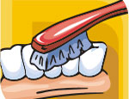
Необходимо помнить: ни одна жевательная резинка не заменяет обязательную двухразовую чистку зубов щеткой.

Slide 31
Вывод
Работая по теме исследования, мы пришли к выводу, что умеренное употребление жевательной резинки служит профилактике стоматологических заболеваний и не наносит вреда организму. Частое и нерациональное использование жевательной резинки может негативно влиять на здоровье человека!

Slide 32
спасибо за внимание !!!!

